Slide 1
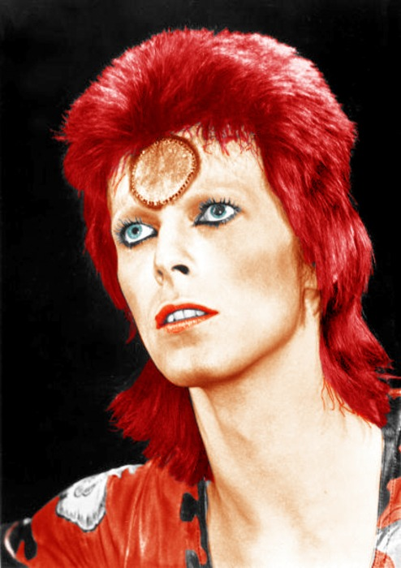
Herhaling jaren ‘70 adhv examenvragen
https://www.youtube.com/watch?v=mYtRp9UNx8Y&list=RDmYtRp9UNx8Y&start_radio=1&t=0

Slide 2
Antwoord:maximumscore 3
• twee van de volgende: 2p
− Ziggy is een man die vrouwelijk aandoet doordat hij zijn haar heeft geverfd en/of make-up draagt (over een gladgeschoren gezicht) wat destijds over het algemeen alleen vrouwen deden.
− Hij heeft een ‘unisex’ kapsel dat zowel bij mannen als bij vrouwen in de mode was.
− Hij draagt een strak glitterpak dat in die tijd ook door vrouwen werd gedragen en/of het strakke pak toont een lichaam dat niet uitgesproken mannelijk of vrouwelijk is.
− Zijn act / mimiek / bewegingen zijn niet uitgesproken mannelijk of vrouwelijk: hij slaat bijvoorbeeld glimlachend een arm om de man naast hem en flirt dan zoals een vrouw zou doen.
− Als man zingt hij met een hoge (vrouwelijke) stem. Opmerking Als één antwoord juist is, 1 scorepunt toekennen.
• Ophef: 1p
Met zijn androgyne uiterlijk schiep hij verwarring (en belichaamde hij de bevrijding van de seksuele identiteit) bij oudere generaties met conservatievere waarden, die een duidelijke (rollen)scheiding tussen mannen en vrouwen hadden 1

Slide 3
Herhaling jaren ‘70 adhv examenvragen
https://www.youtube.com/watch?v=mYtRp9UNx8Y&list=RDmYtRp9UNx8Y&start_radio=1&t=0

Slide 4
Antwoord:maximumscore 2
De antwoorden moeten de volgende strekking hebben:
• De boodschap is dat je kunt ontsnappen aan de harde werkelijkheid door je geest te verruimen (al dan niet met behulp van bewustzijnsverruimende middelen) en/of dat muziek, dans, speelsheid en fantasie de jeugd een uitweg bieden om van het leven te kunnen genieten 1
• De muziek ondersteunt deze (positieve) fantasiewereld door een melodie die gemakkelijk in het gehoor ligt (in majeur) / up tempo / typerend is voor de popmuziek (‘Glamrock’) en is daarmee een middel om een toestand van geestverruiming te bereiken 1

Slide 5
ZELF BEKIJKEN
MAJEUR – MINEUR
https://www.youtube.com/watch?v=tuy6FFKAjeE

Slide 6
Popmuziek
Vanaf jaren ’80
Postmodern: Hip Hop, Cross over, dance en MTV

Slide 7
1.HIP HOP
Postmodern: hergebruiken

Slide 8
1. HIP HOP
STRAATCULTUUR
Straatcultuur jaren ’80
Spreekbuis zwarte jongeren
Uitdagen: battle in rap en dans
Way of life:
eigen muziek
eigen kleding
eigen dans Breakdance
graffiti
blockparty’s
Hip hop evolution: Netflix: https://www.youtube.com/watch?v=Rm3J5640jXo

Slide 9
1. HIP HOP
The Evolution Of Hip-Hop [1979 - 2017]: https://www.youtube.com/watch?v=PrqDFDEJMmU
MUZIEK
Een DJ (maakt de beat) MC (Master of Ceremony = rapper)
Geen instrumenten maar:
Draaitafel met platen: samples, scratchen
Beatboxen
Rap
Dj breakmixing(samples en scratchen): grand master flash
https://www.youtube.com/watch?v=Kk99DmV5uLk
Rap: (battle): 8 mile EMINEM: https://www.youtube.com/watch?v=jA8PzgaPXGo
Beatbox: https://www.youtube.com/watch?v=0abzD7hBTRk

Slide 10
1. HIP HOP
SAMPLES
Hergebruiken oude nummers: postmodern (Kunstenaars gebruiken oude stijlen en herhalen stromingen)
Samples: Junkie XL Elvis Presley - A Little Less Conversation (Elvis vs JXL): http://www.youtube.com/watch?v=Zx1_6F-nCaw
Origineel 1976 Stevie Wonder: https://www.youtube.com/watch?v=_H3Sv2zad6s
Nieuwe versie 1995 Coolio:
https://www.youtube.com/watch?v=fPO76Jlnz6c

Slide 11
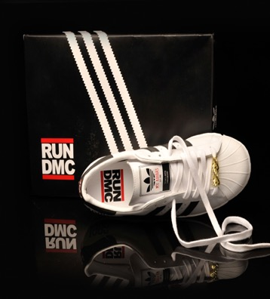
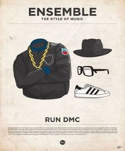
1. HIP HOP
COMMERCIE
Reclame: Adidas sluit contract met Run DMC
http://www.youtube.com/watch?v=virlWcB_G-E
My Adidas walk through concert doors and roam all over coliseum floors I stepped on stage, at Live Aid All the people gave an applause that paid And out of speakers I did speak I wore my sneakers but I'm not a sneak My Adidas cuts the sand of a foreign land with mic in hand I cold took command my Adidas and me both askin P we make a good team my Adidas and me we get around together, rhyme forever and we won't be mad when worn in bad weather My Adidas.. My Adidas.. My Adidas

Slide 12
1. HIP HOP
BREAKDANCE
breaking of bboying: elkaar uitdagen (‘battle’) en jezelf tonen in kring van dansers/publiek op straat
Alledaagse (oversized) kleding
www.youtube.com/watch?time_continue=45&v=-kT0HJhm5ck&feature=emb_logo
Kenmerken van Breakdance
individuele, solistische, geïmproviseerde dans
vier soorten moves:
top rock (staand)
footwork (gehurkt)
Powermoves
freezes (poses).
draaien en steunen op ongewone steunpunten (zoals schouders of hoofd)
iedere danser beheerst bepaald repertoire ‘moves’
moves: six step, turtle, headspin, windmill, swipe en flare
Leeft nog steeds wordt in 2024 mogelijk een Olympische sport

Slide 13
2. Cross-Over
Postmodern: Plakken, knippen, citeren en lenen

Slide 14
2. Cross-over
MIXEN
Mixen van Stijlen:
Diverse genres:
rap en hardrock
RUN-DMC - Walk This Way (Video)
http://www.youtube.com/watch?v=4B_UYYPb-Gk
Diverse stijlen uit andere culturen: Etnische cross over
Annapurna range
http://nl.youtube.com/watch?v=dbcrYwR0tg4

Slide 15
3.DANCE
Postmodern: nieuwe technieken, electronica

Slide 16
3. DANCE
ELECTRONISCH
Muziek gemaakt met computers/synthesizers (mix bestaande muziek met synthesizer/drumcomputerbeats)
Pioniers: Kraftwerk jaren jaren ‘70 gebruik synthesizer
Jaren ’90: House (feestmuziek, love and peace)
Stijlen: Techno, ambient, gabber, mellow
Dans: houseparty’s, grootschalige dansfeesten
Houseparty: Combinatie van lichteffecten, muziek, videowalls, decors, acts etc.
DJ is hoofdrolspeler: sterrenstatus
http://www.youtube.com/watch?v=Ce56_Wc5B_4

Slide 17
4. MTV
Videoclips

Slide 18
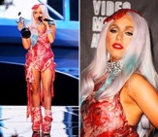
4. MTV
NON STOP
Mediatechniek innoveert jaren ‘80
1981 ontstaan MTV: https://www.youtube.com/watch?v=XBf0yJVMSzI
1987 MTV Europe
Vj’s
MTV – 24 uurs zender (nonstop uitzenden van videoclips)
Muziek wordt behang
Awards

Slide 19
4. MTV
VIDEOCLIP
Belangrijk voor populariteit artiest
Imago artiest – opvallen uiterlijk/kleding
Snelle montage, stroom van beelden
Gericht op buitenkant (ontsnappen aan dagelijkse realiteit)
Bereiken groot publiek – de hele wereld
Originaliteit = aandacht

Slide 20
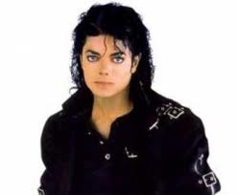
4. MTV
Michael Jackson, Thriller:
Speelfilm
Groepsdans
Grote hype
http://www.youtube.com/watch?v=sOnqjkJTMaA&ob=av2n
VIDEOCLIP
Pioniers
Madonna: Like a Prayer
Provoceren/grens opzoeken
Boodschap uitdragen
Publiciteit
https://www.youtube.com/watch?v=79fzeNUqQbQ

